Slide 1
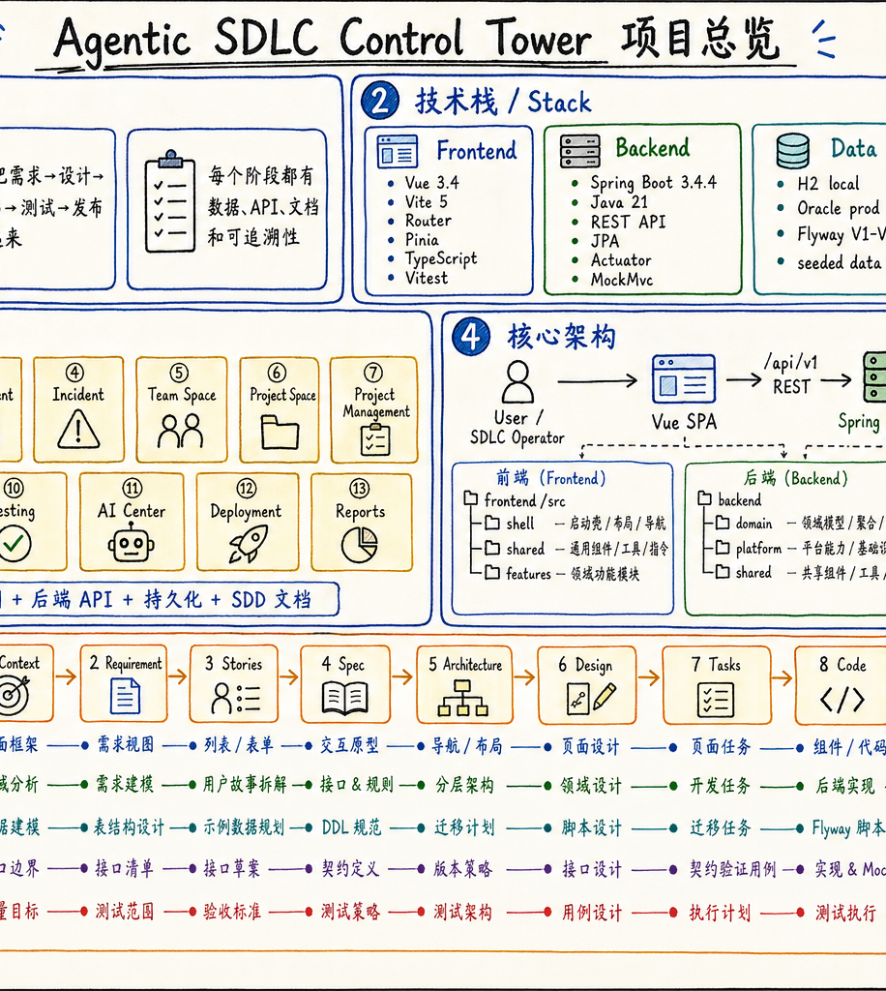
合作提案 / Collaboration Proposal
Agentic SDLC Control Tower × AI Platform
把 SDLC 领域工作台、企业 AI 能力、治理与观测打通，先从 Requirement Management 试点跑起来。
SDD workflow
AI skills
Quality gates
13
V1-V84
1st
SDLC domain slices
Flyway data backbone
Requirement pilot path
Discussion objective: agree on a joint pilot and identify the AI Platform services needed to productionize it.

Slide 2
Shared Opportunity
为什么需要一起做
Control Tower 解决的是 SDLC 场景闭环；AI Platform 能把模型、工具、治理和运维能力沉淀成可复用底座。
Control Tower 已经具备
AI Platform 可以补齐
SDLC domain workflow
Enterprise AI runtime
需求、设计、构建、测试、发布等 13 个领域都已有前后端骨架和数据模型。
模型路由、prompt/skill registry、tool execution、权限与审计可以平台化。
+
Requirement pilot surface
Production guardrails
Intake、SDD 文档链、Business Review、Quality Gate 已能形成可演示闭环。
评估、可观测、成本控制、合规与回滚机制，让 agent 从 demo 走向生产。
合作目标：Control Tower 提供真实 SDLC 场景与用户入口；AI Platform 提供可复用 AI 能力底座。双方一起把第一个可复用 agentic SDLC pattern 跑通。

Slide 3
Operating Model
建议的合作分工
不是把 AI Platform 当供应商；而是共同定义一套企业可复用的 SDLC agent runtime 与治理模式。
Control Tower Team
AI Platform Team
Joint Deliverables
Owner: SDLC product surface
Owner: reusable AI capability
Owner: shared pilot squad
1. 定义 Requirement / SDD / Review 用户流程
1. 模型接入、路由、prompt/skill registry
1. Requirement Quality Gate skill v1
2. 提供业务数据模型、页面和 API
2. tool execution sandbox 与 connector auth
2. Skill versioning + commit/blob evidence binding
3. 沉淀试点需求和验收标准
3. evaluation、observability、cost tracking
3. Run history, score explanation, approval policy
4. 组织业务用户反馈与迭代
4. policy guardrails、audit 与 platform SLA
4. 一套可以复制到 Design / Test / Deploy 的 pattern
共同 backlog
双周 demo
平台能力沉淀
业务可验收

Slide 4
Pilot Plan
建议从 90 天试点开始
用 Requirement Management 做第一条可验证路径：有真实输入、有文档产物、有评分、有审批阻断，也有平台能力需求。
0-30 天：对齐能力边界
31-60 天：联调平台能力
61-90 天：业务试点验收
锁定 pilot team、profile、数据源；定义 Quality Gate rubric、skill contract、run evidence。
接入模型/工具调用、run history、评估日志、权限审计；把评分结果回写 Control Plane。
跑 1-2 个项目 run；验证审批阻断、stale 检测、score explanation 和运营指标。
需要 AI Platform 一起确认
今天希望得到的决定
模型与工具执行方式 / skill registry 归属 / 评估日志标准 / 权限与审计 / pilot squad 投入
是否愿意联合成立 pilot squad，并以 Requirement Quality Gate 作为第一个合作场景？

